Slide 1
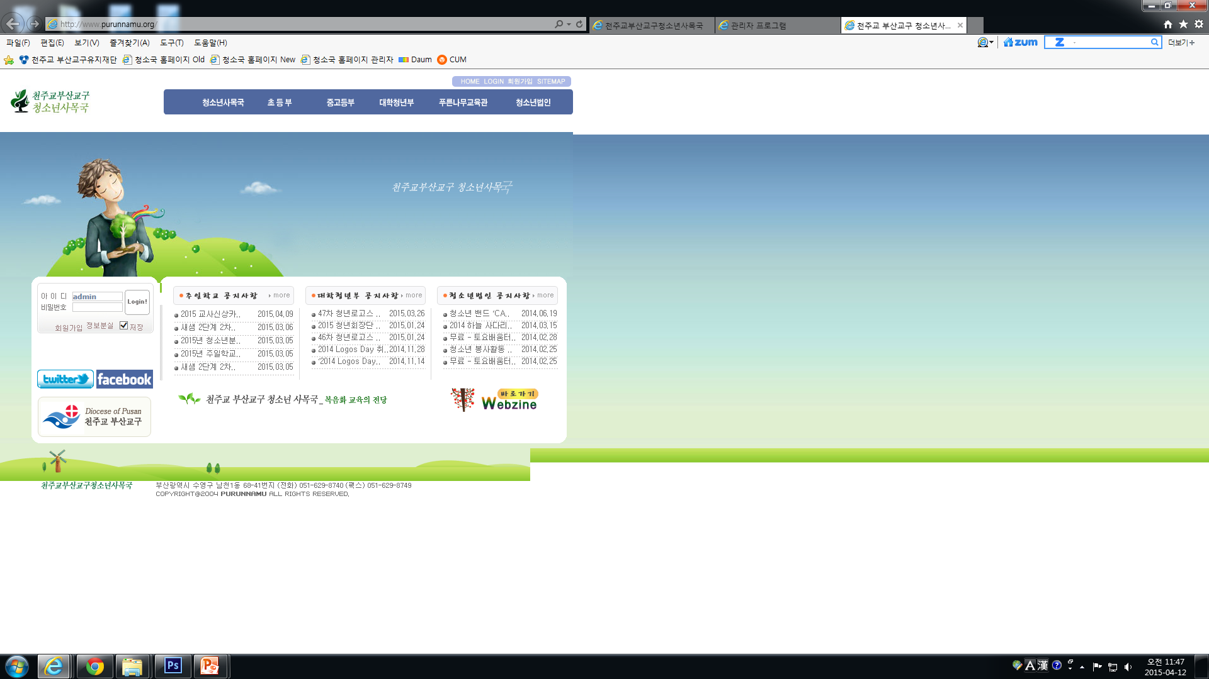
주소창
www.purunnamu.org
www.puna.kr

Slide 2
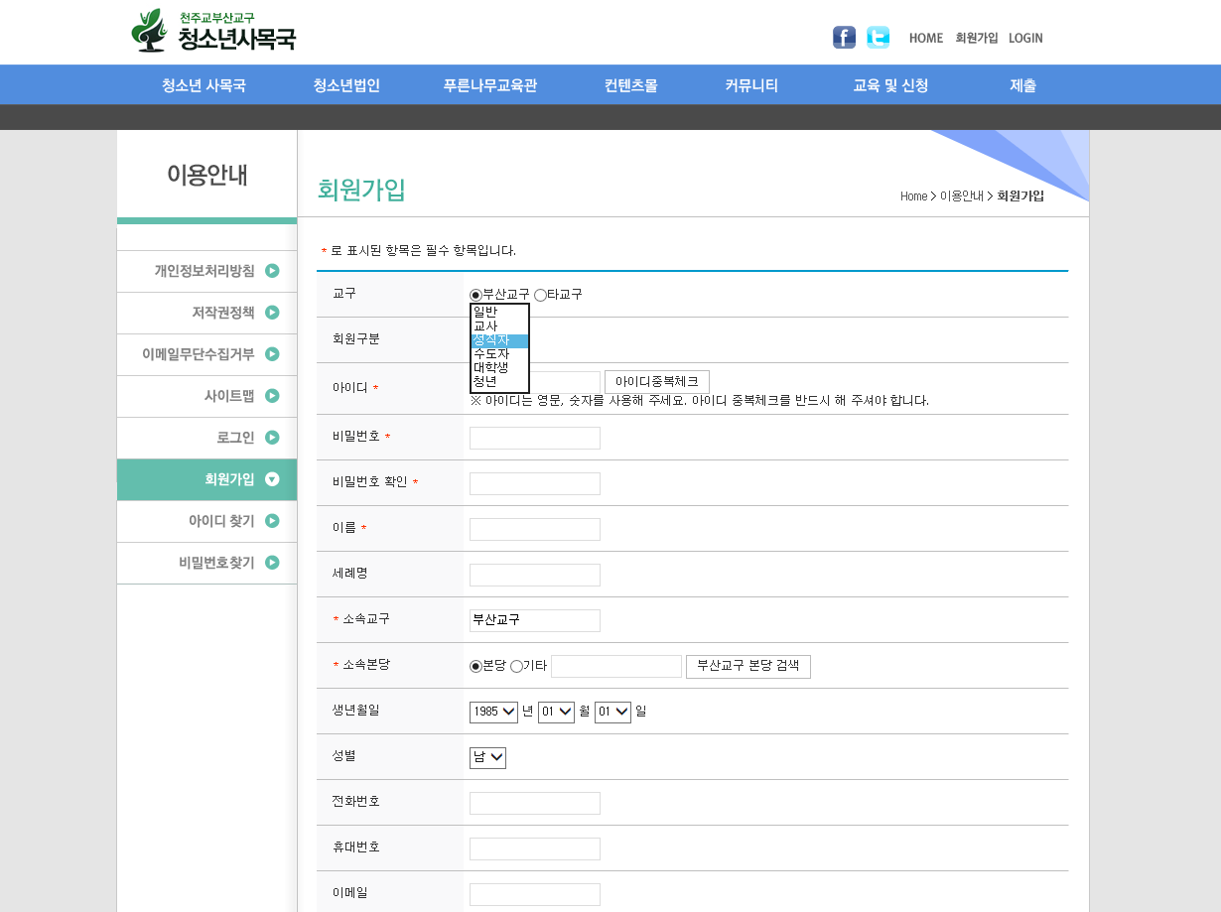
해당 직분에 맞게 선택
본당 검색해서 선택

Slide 3
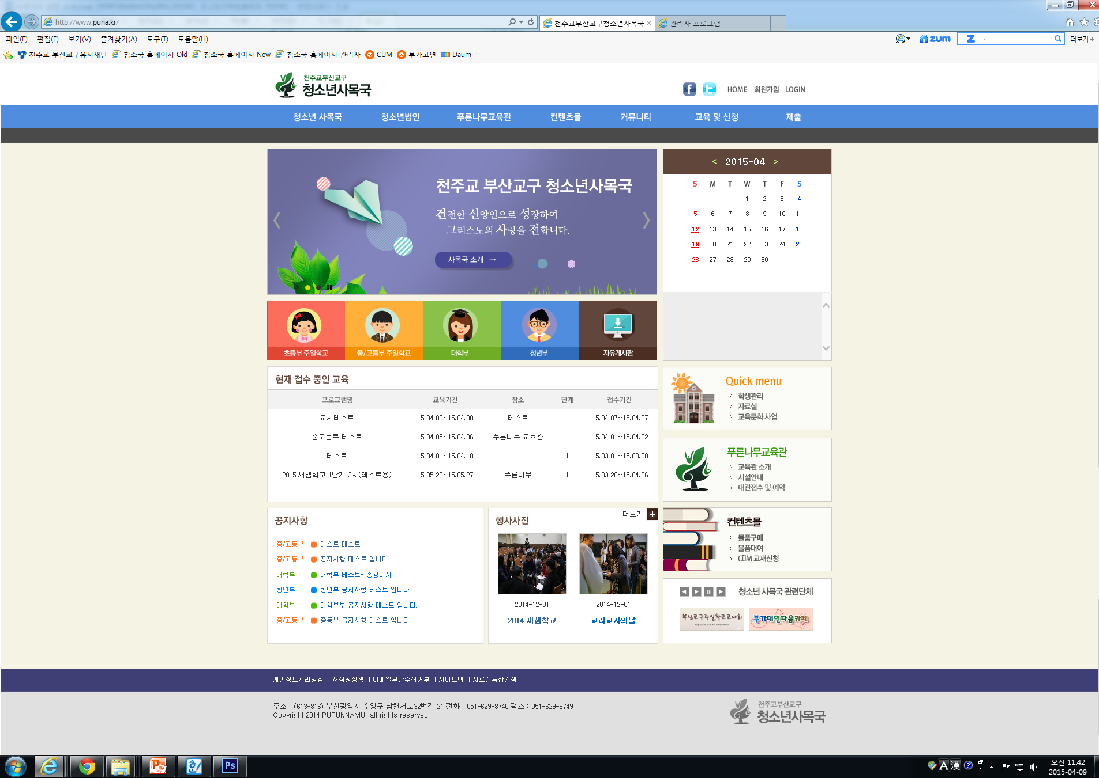
월별 일정
알림 배너
각 부서
바로가기
교육 알림
공지사항
행사사진

Slide 4
당일 내용
퀵 메뉴
교육관
컨텐츠몰
관련단체

Slide 5
초등부 관련 공지사항
공지사항
행사일정
어린이주보

Slide 6
초등부 관련
행사일정

Slide 7
하마샘플

Slide 8
<내용문의>
청소년사목국
<주문>
주보인쇄사

Slide 9
각 주보의 정답 게시판

Slide 11
중고등부
관련 내용
공지사항
행사일정
CÜM

Slide 12
중고등부 관련
행사일정

Slide 14
코너 소개

Slide 15
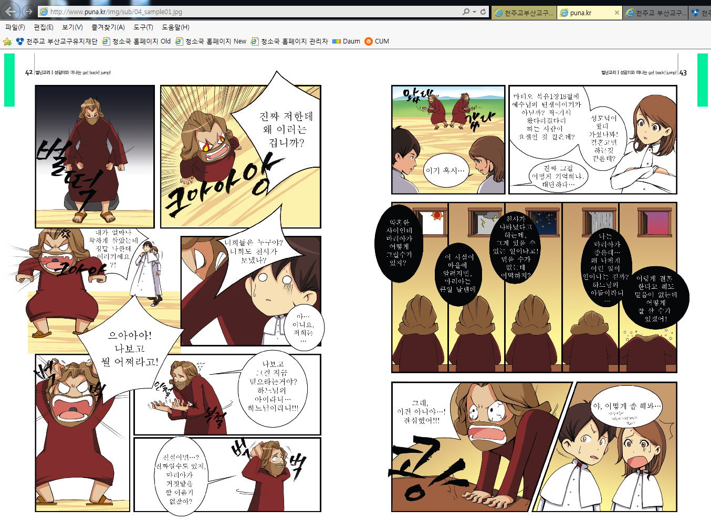

Slide 18
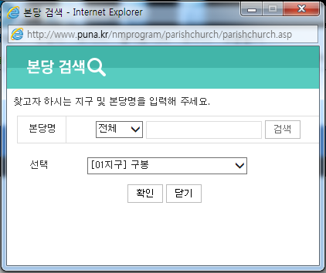

Slide 20
대학부
관련 내용
공지사항
행사일정

Slide 21
청년부
관련 내용
공지사항
행사일정
신심단체소개

Slide 23
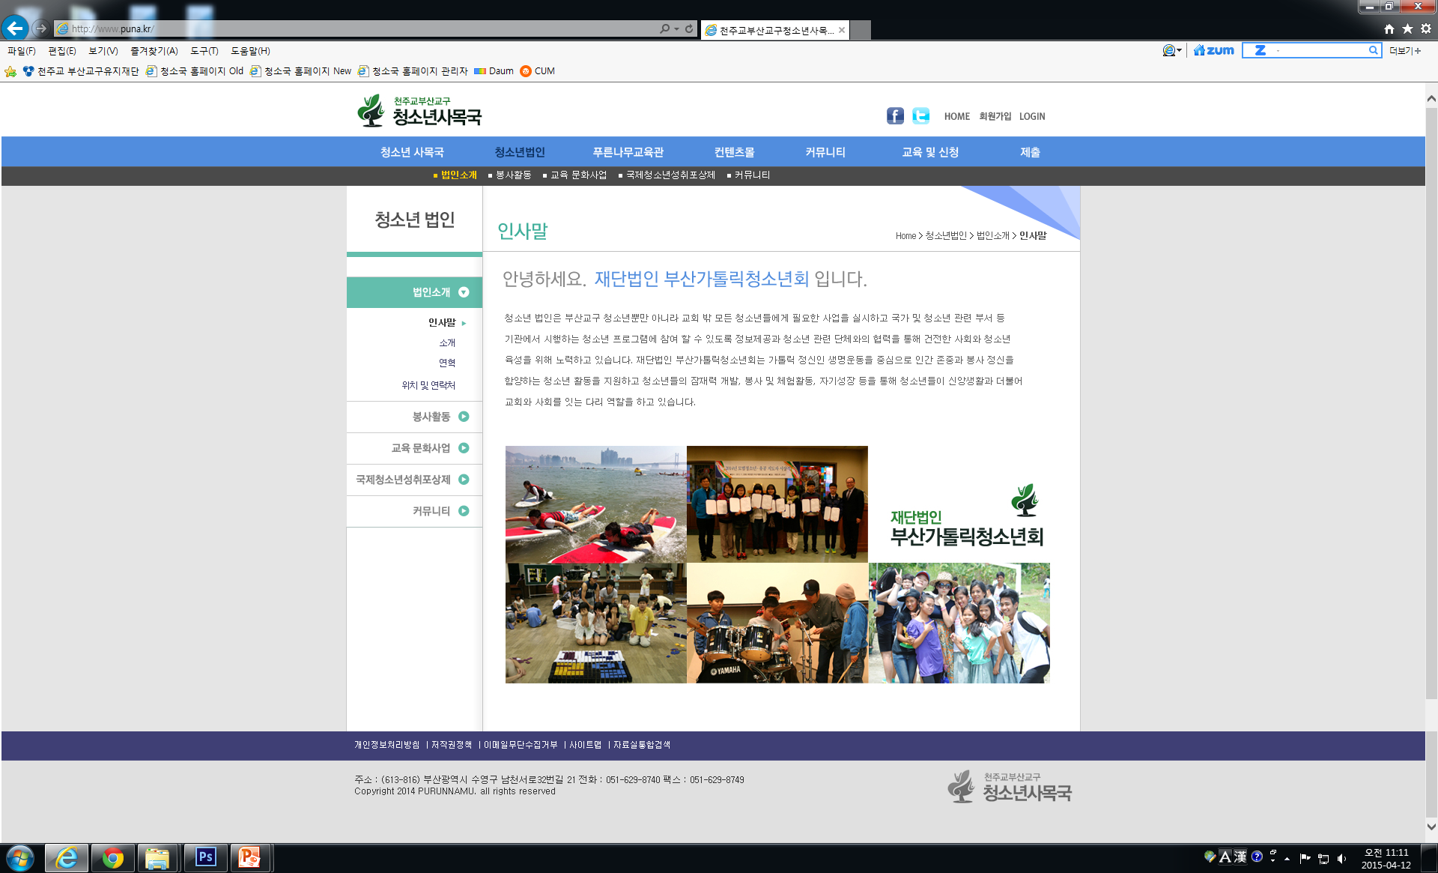

Slide 24
법인 관련
공지사항
질문게시판
사진게시판
신청게시판
법인 소개
법인에서 운영하는
프로그램 확인

Slide 25
푸른나무 교육관의
모습을 시각적으로 확인

Slide 26
몇 층에
무엇이
있는지
확인가능

Slide 28
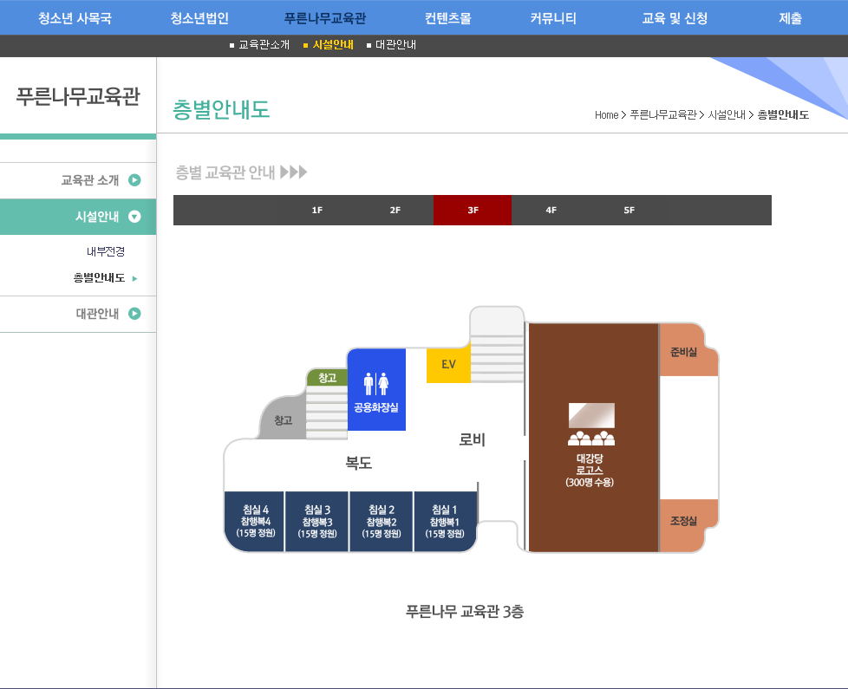

Slide 29
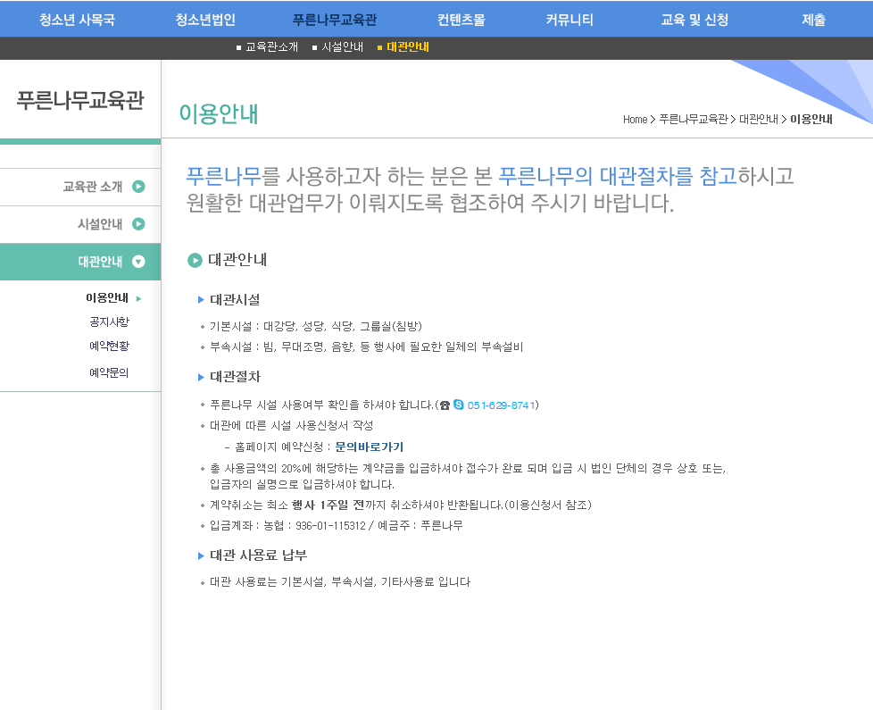
푸른나무 교육관
대관 관련 내용

Slide 30
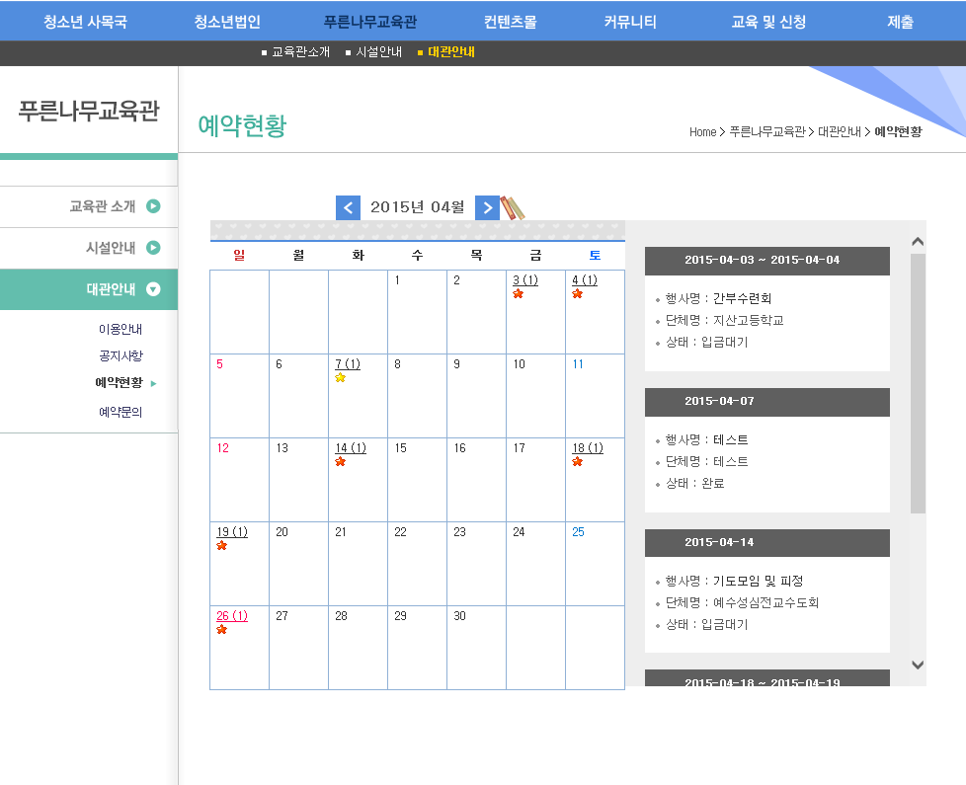

Slide 31
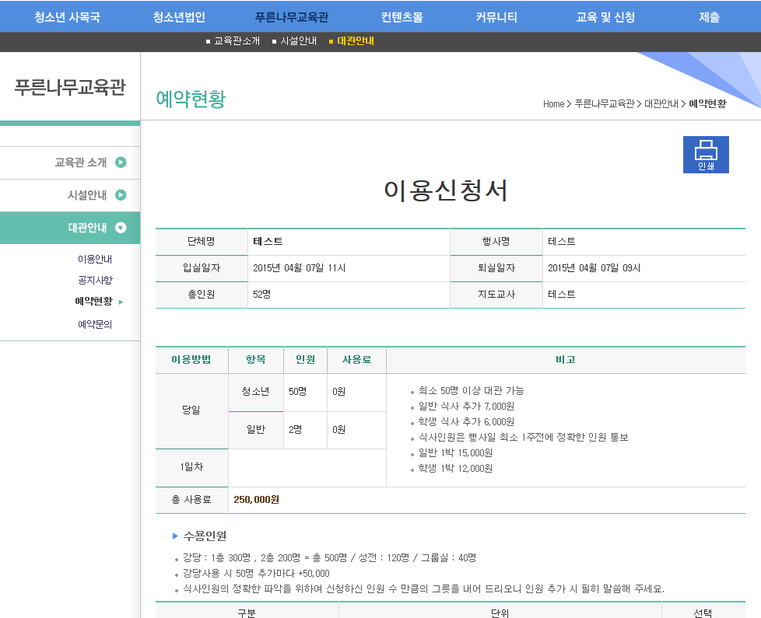

Slide 32
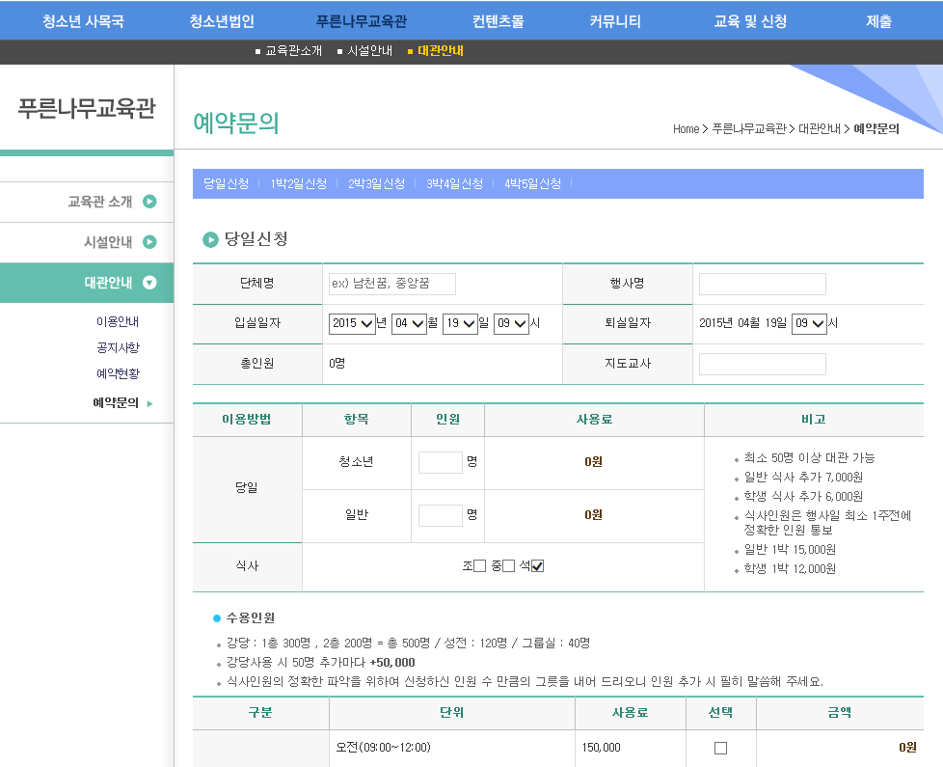

Slide 33
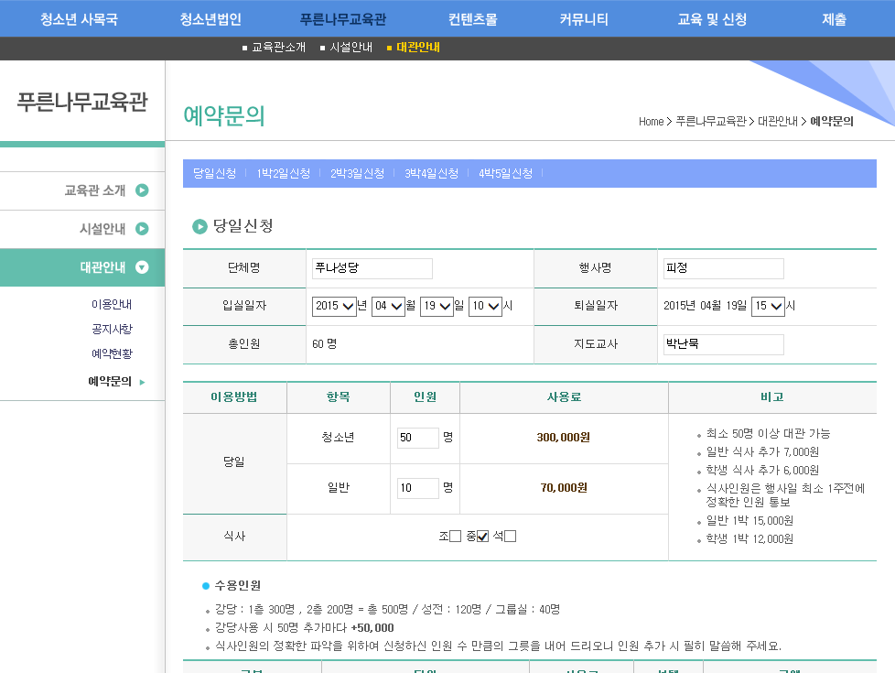

Slide 34
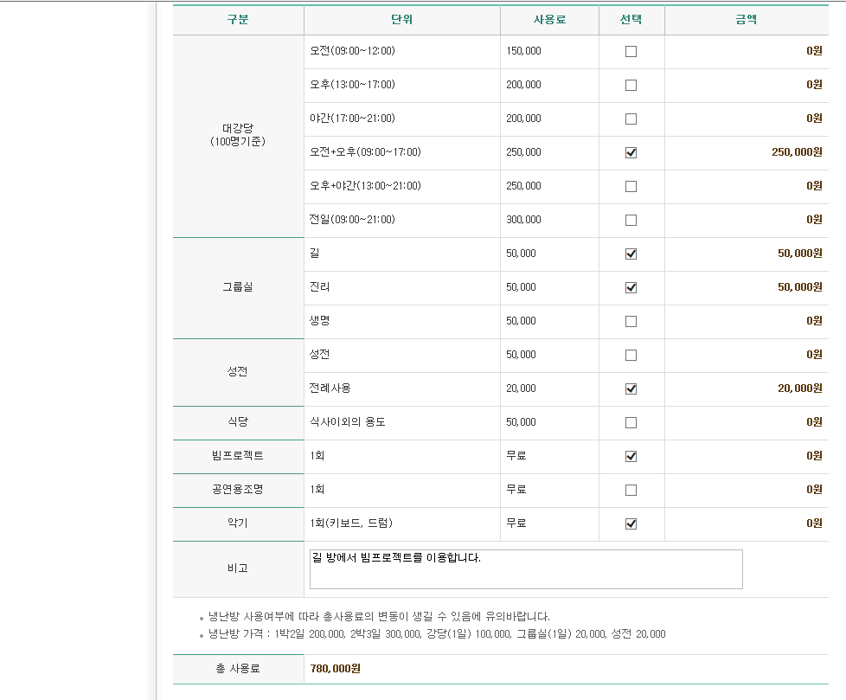

Slide 35
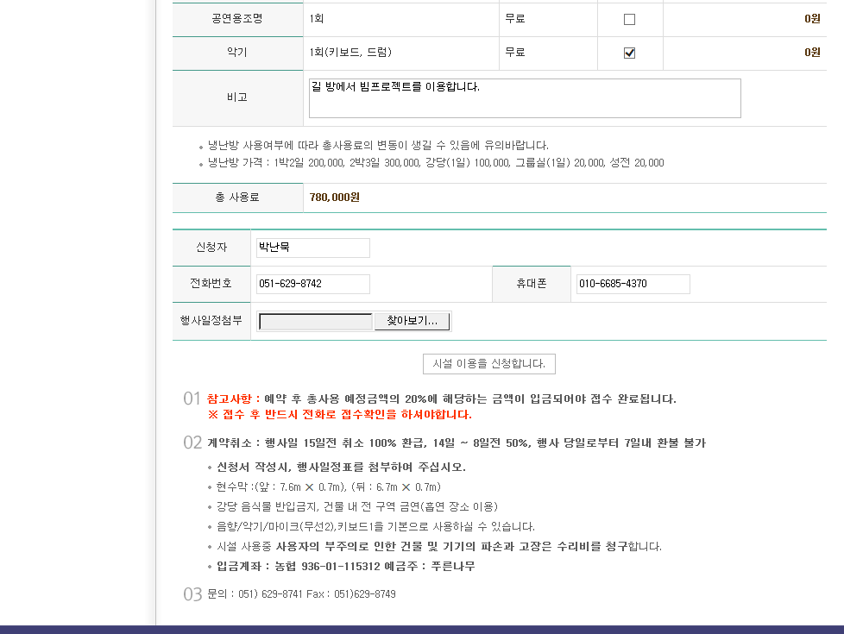

Slide 36
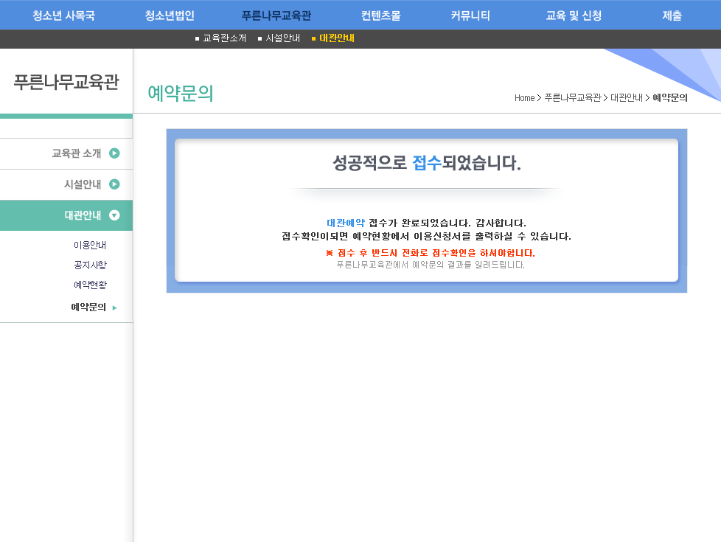

Slide 38
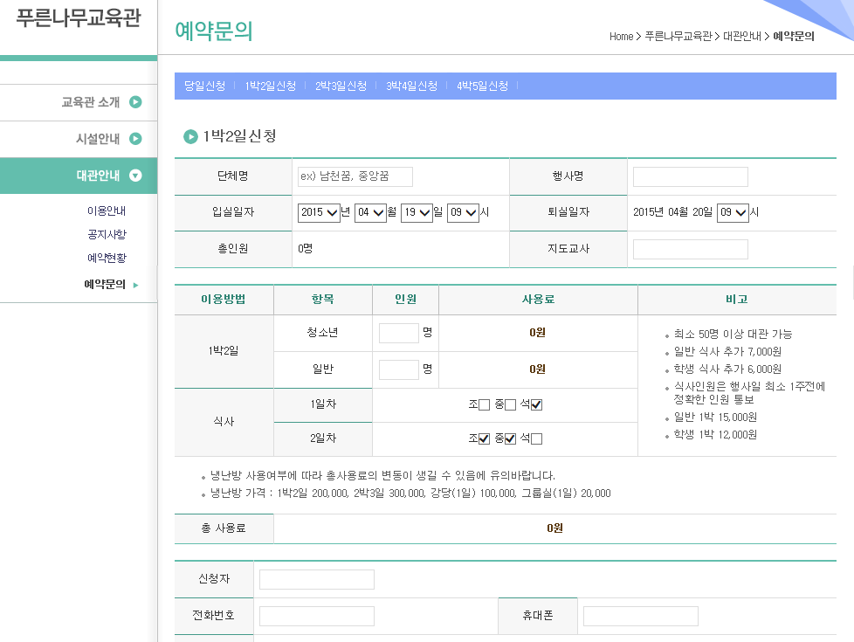

Slide 39
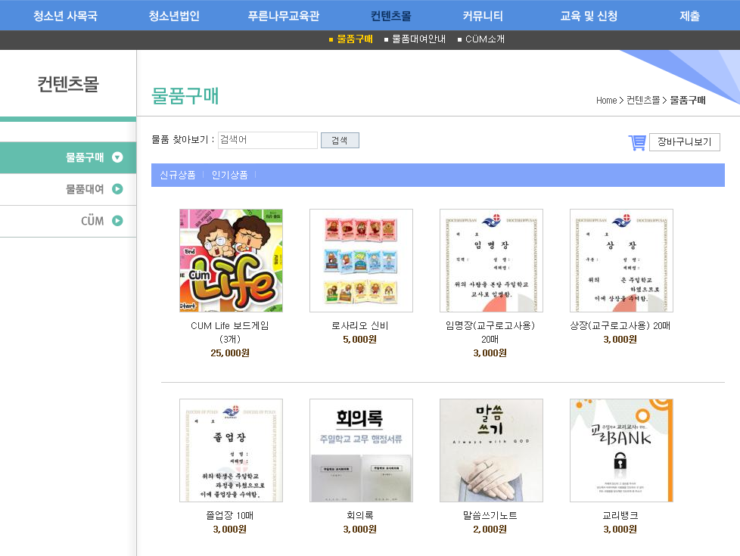

Slide 40
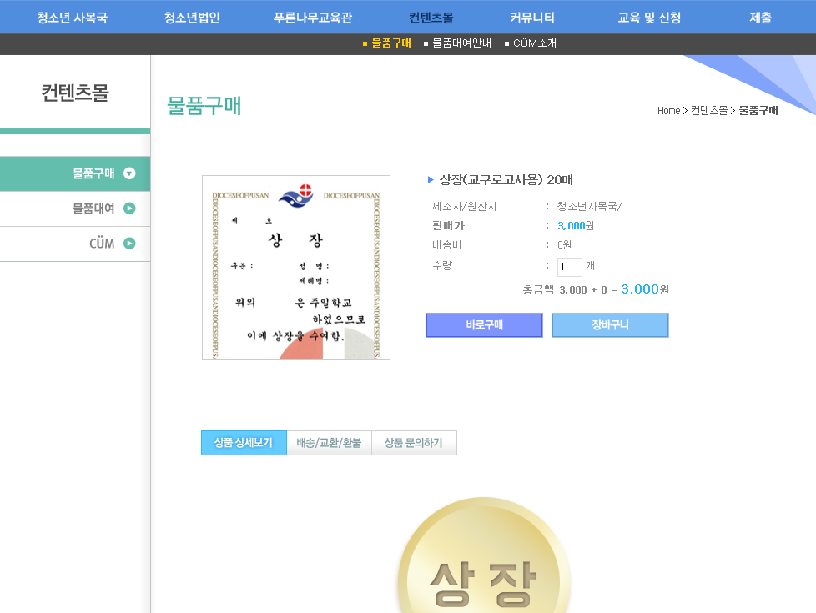

Slide 43
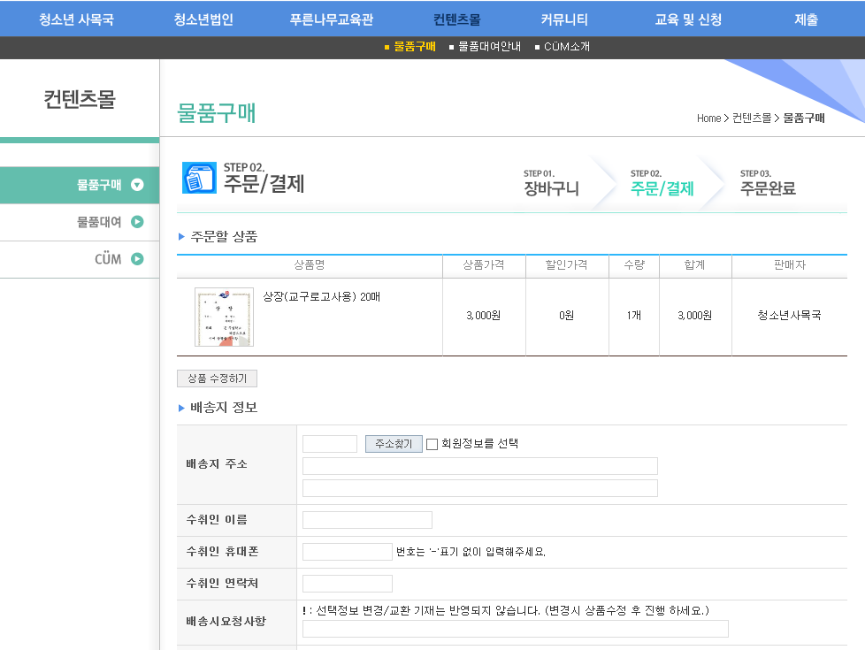

Slide 44
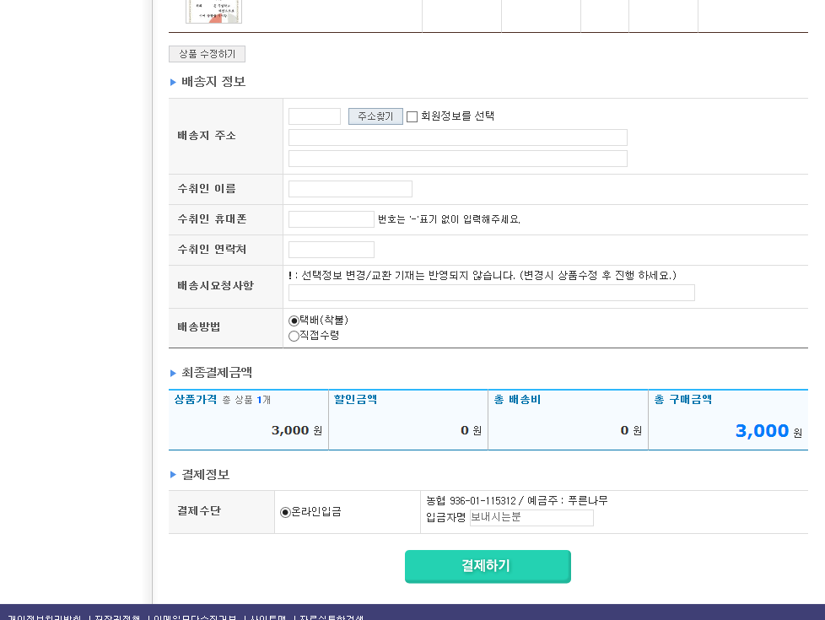

Slide 45
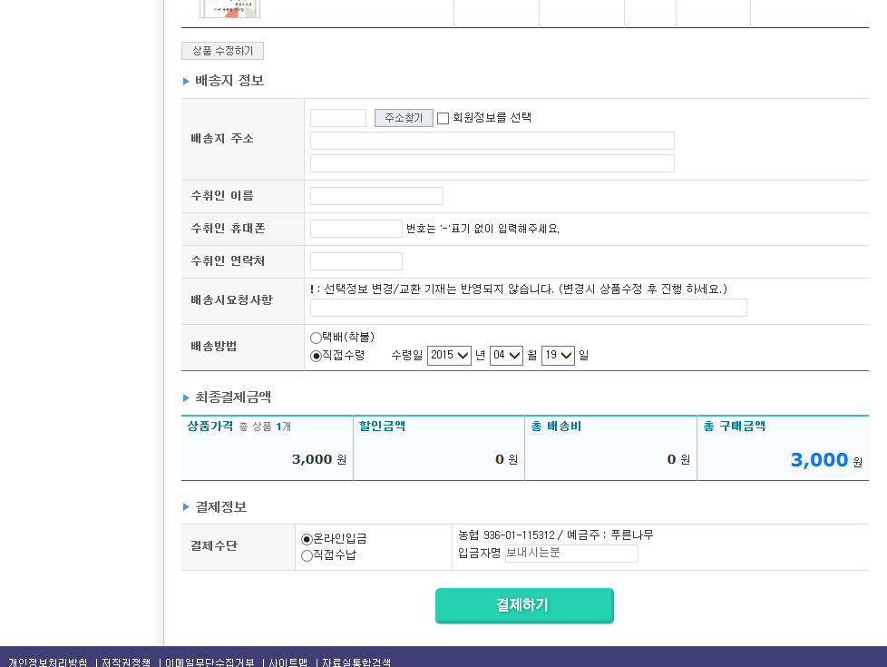

Slide 46
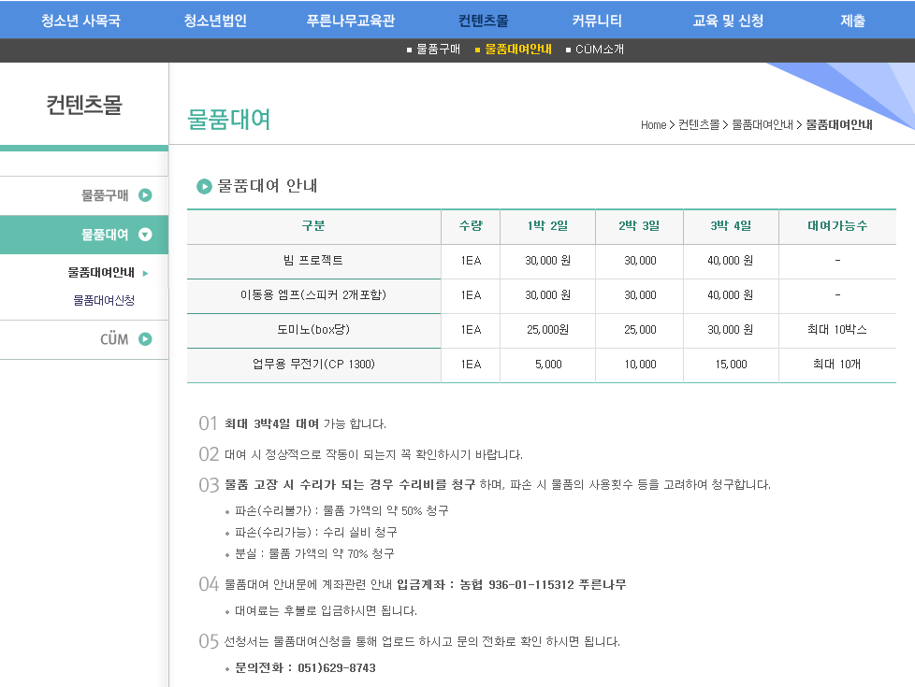

Slide 47
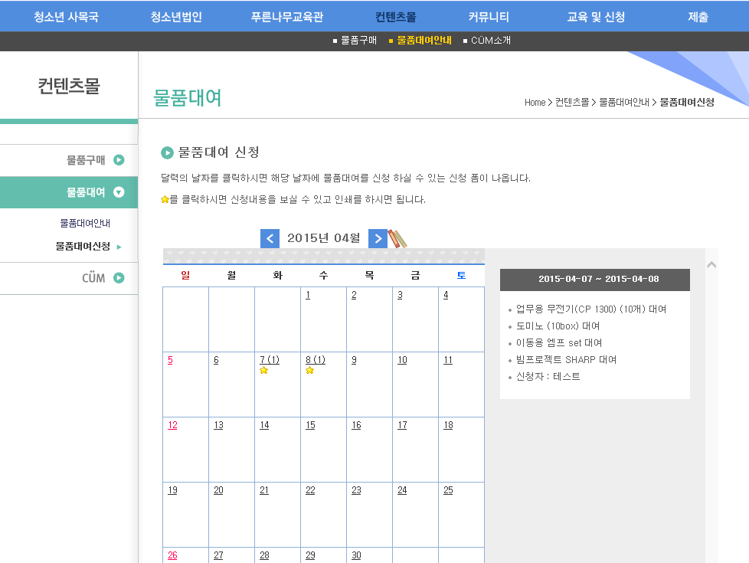

Slide 48
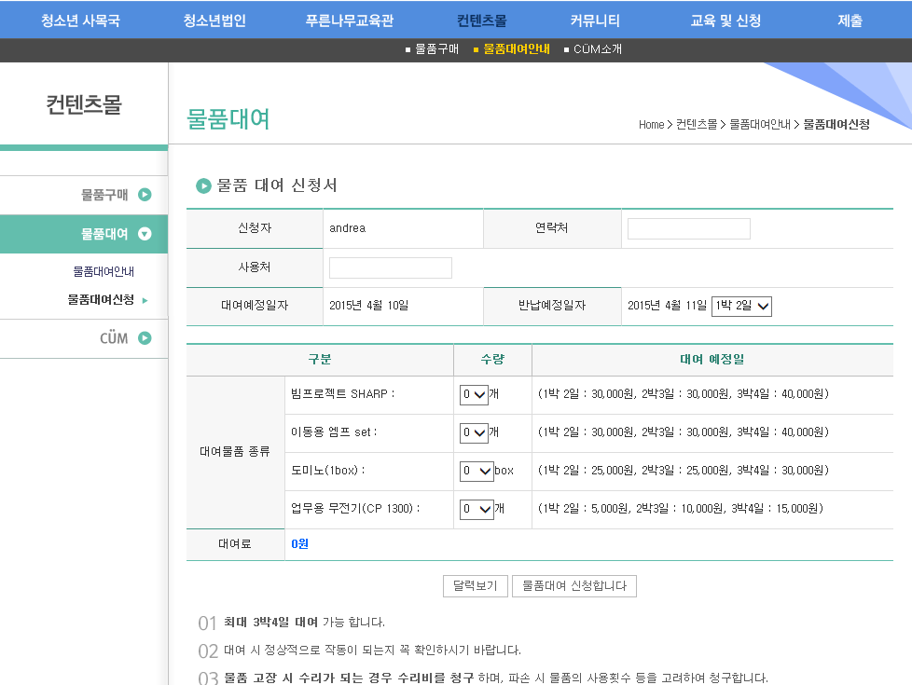

Slide 49
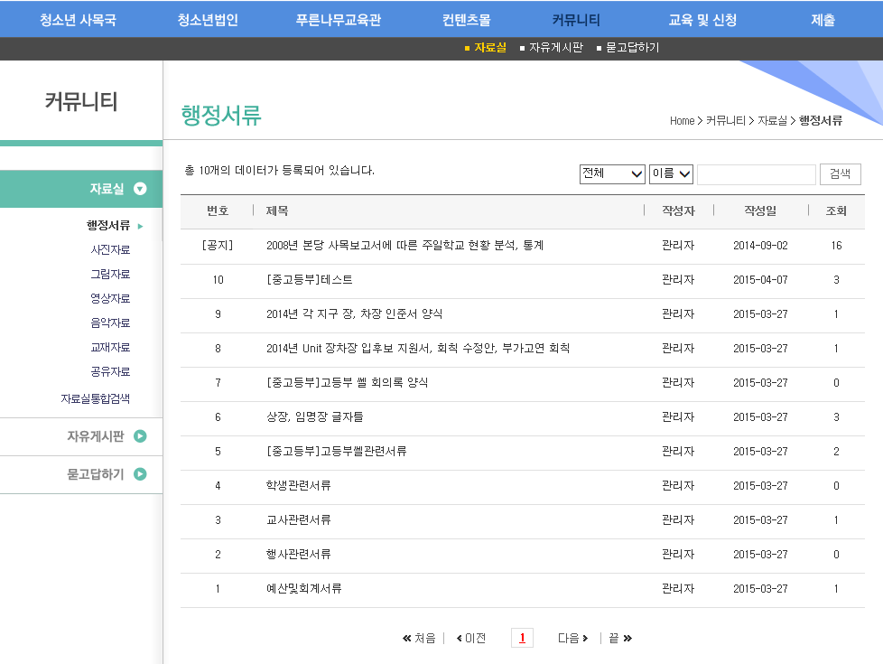

Slide 50
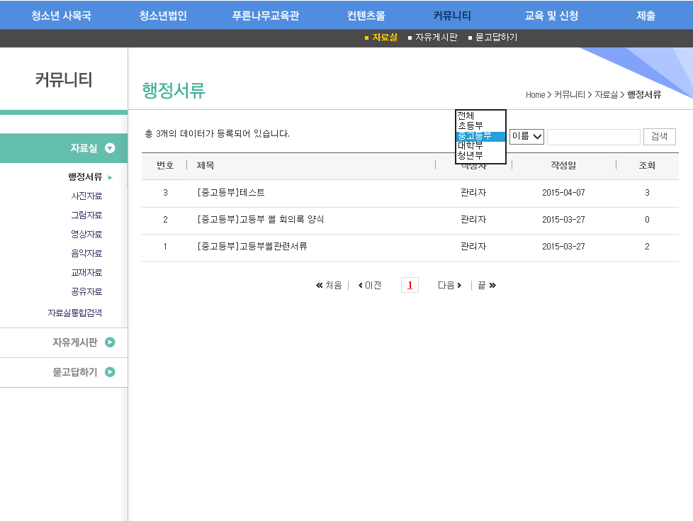

Slide 51
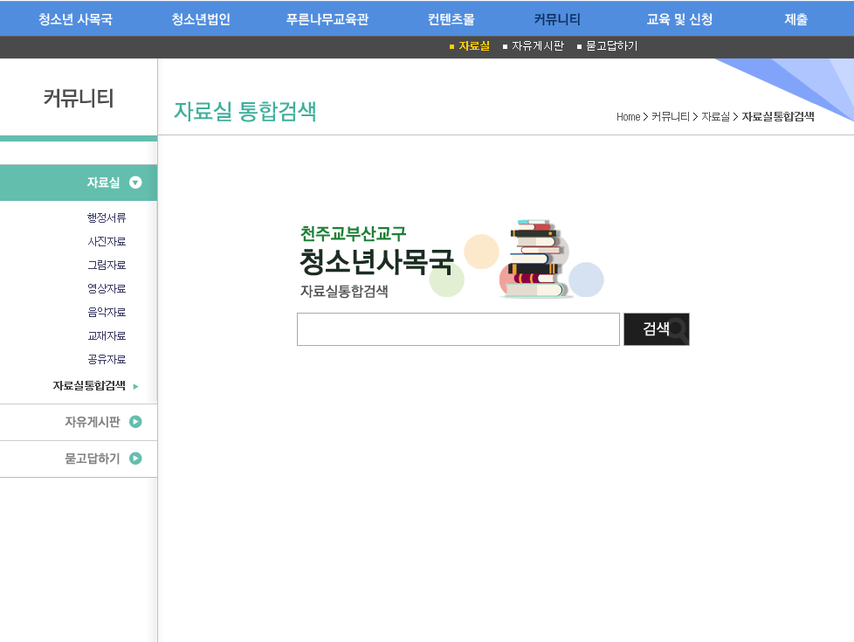

Slide 52
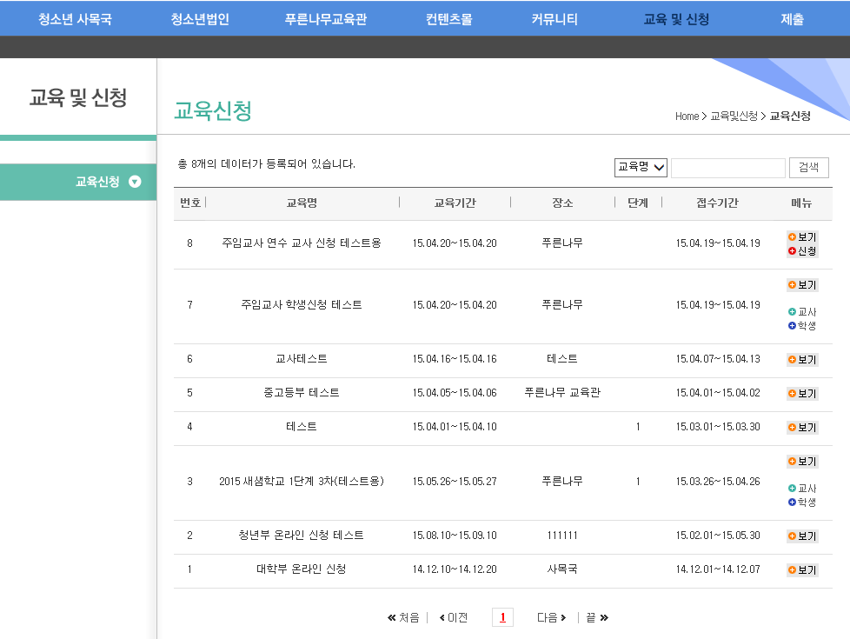

Slide 53
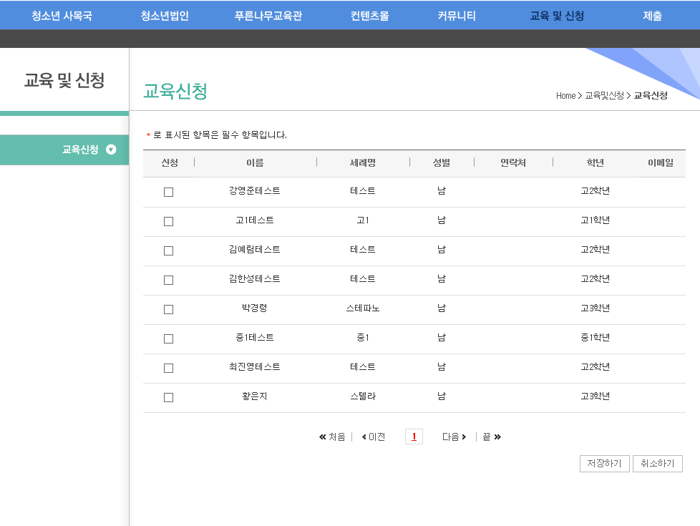

Slide 54
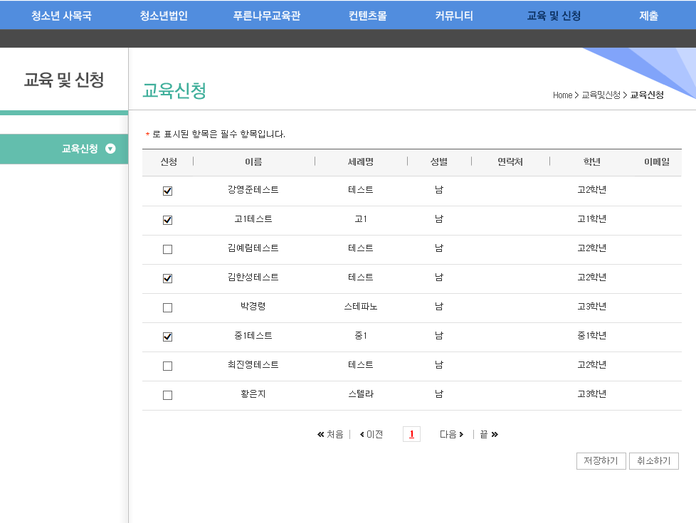

Slide 55
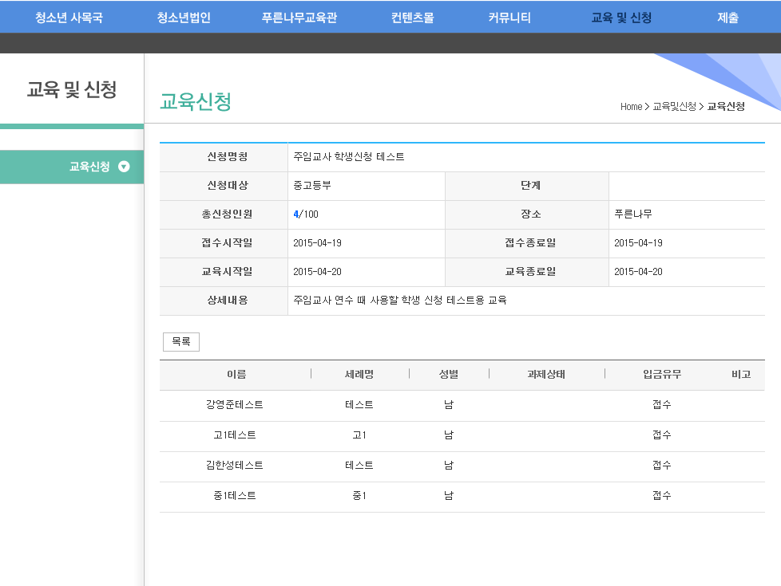

Slide 57
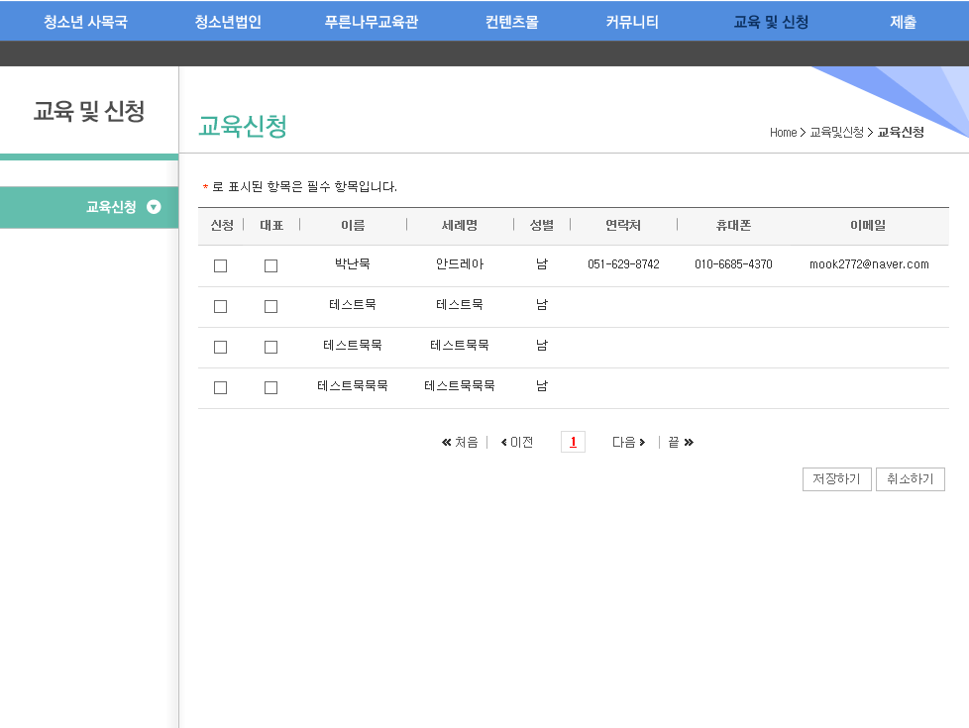

Slide 58
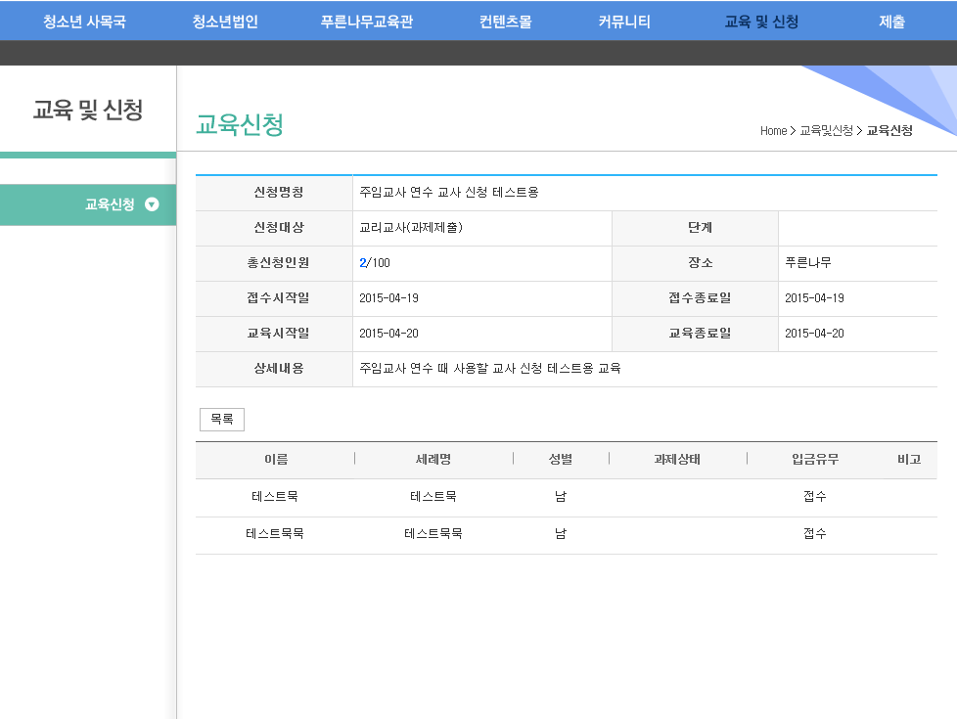

Slide 59
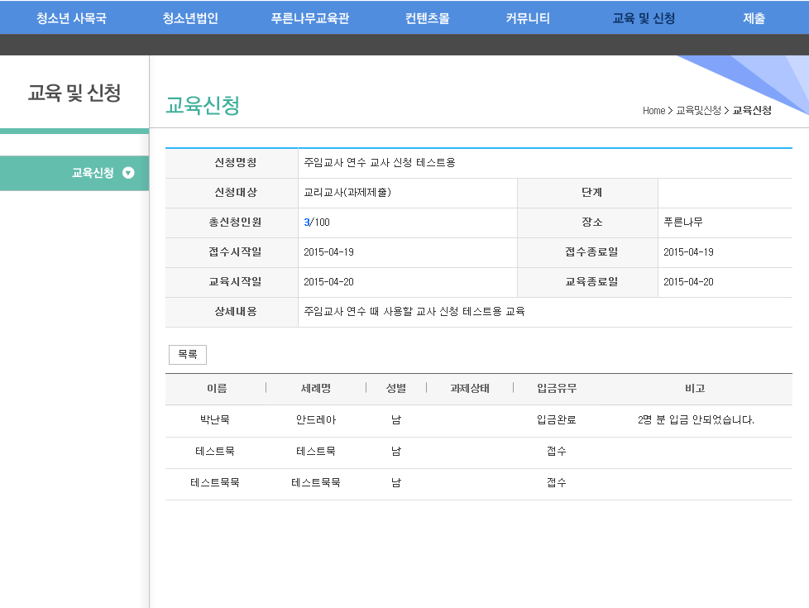

Slide 60
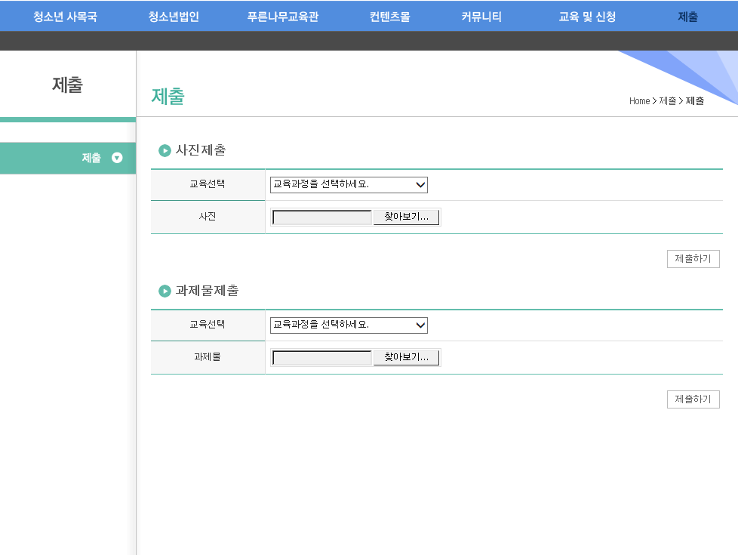

Slide 61
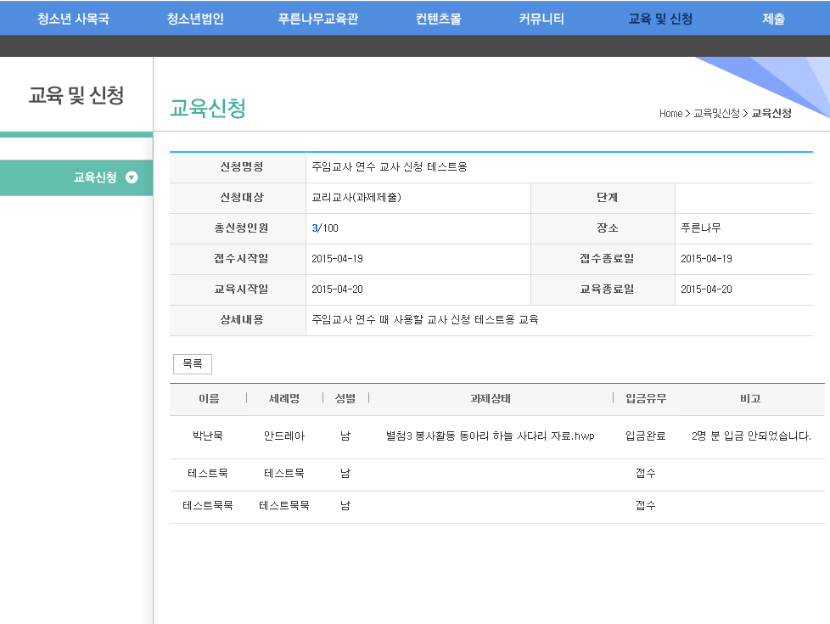

Slide 62
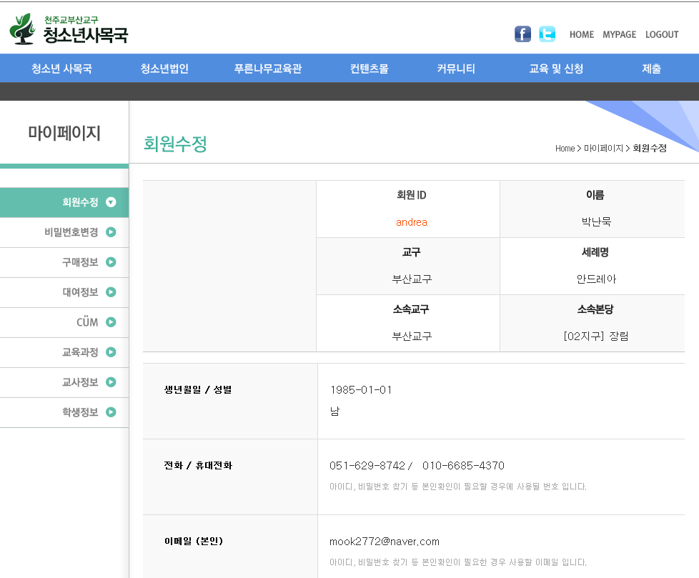

Slide 63
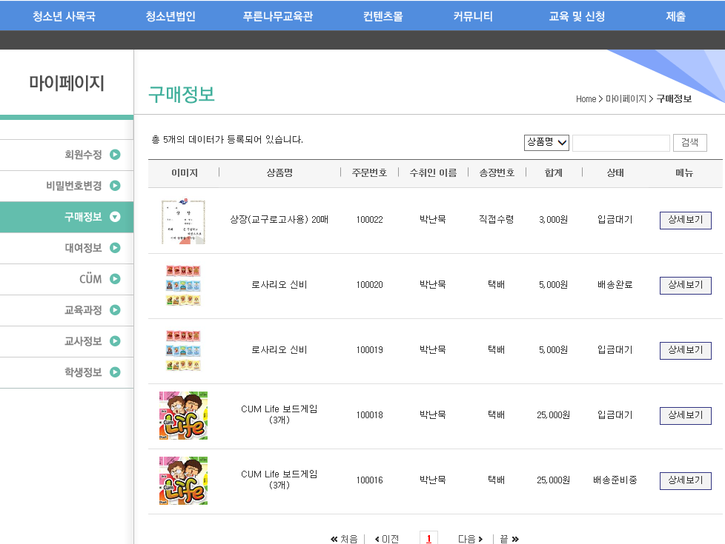

Slide 64
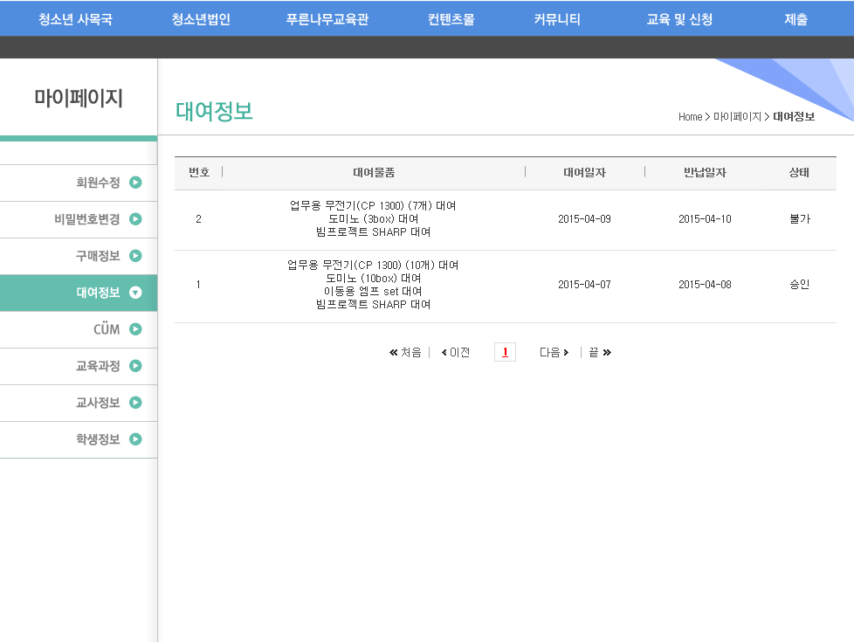

Slide 65
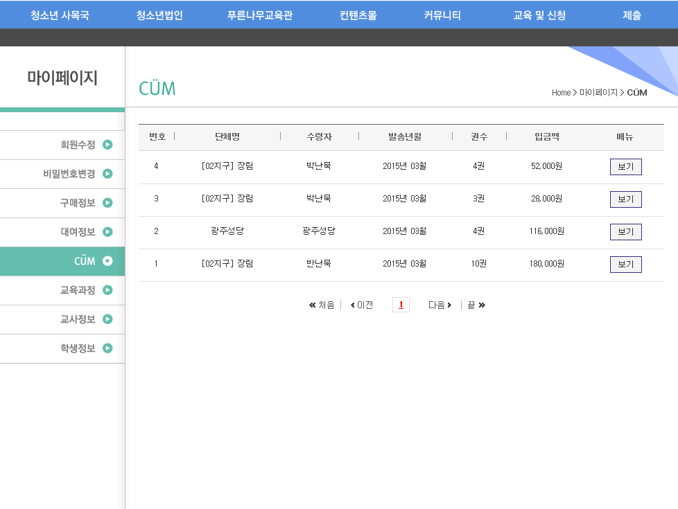

Slide 66
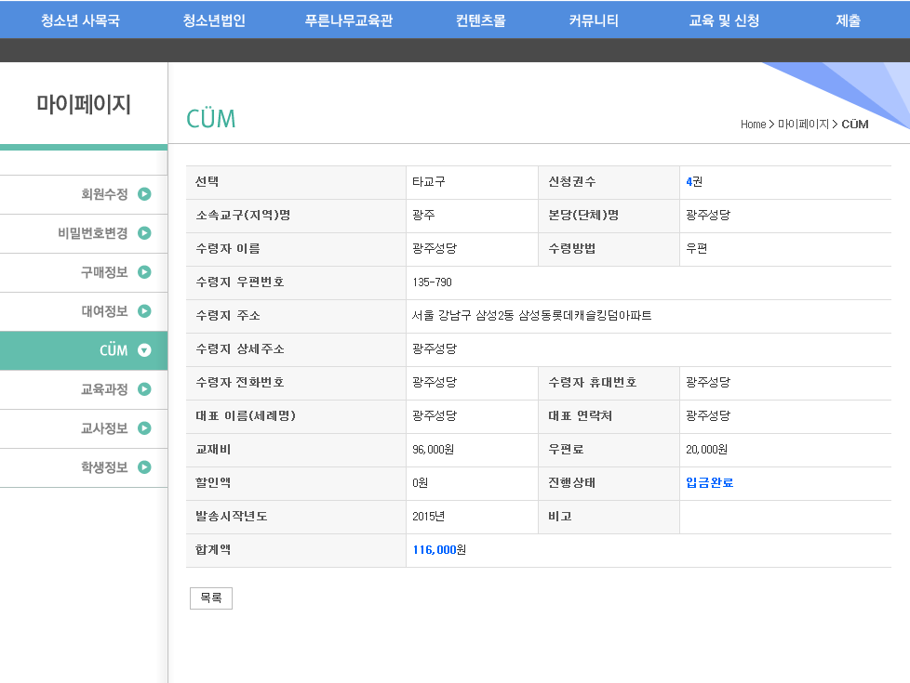

Slide 67
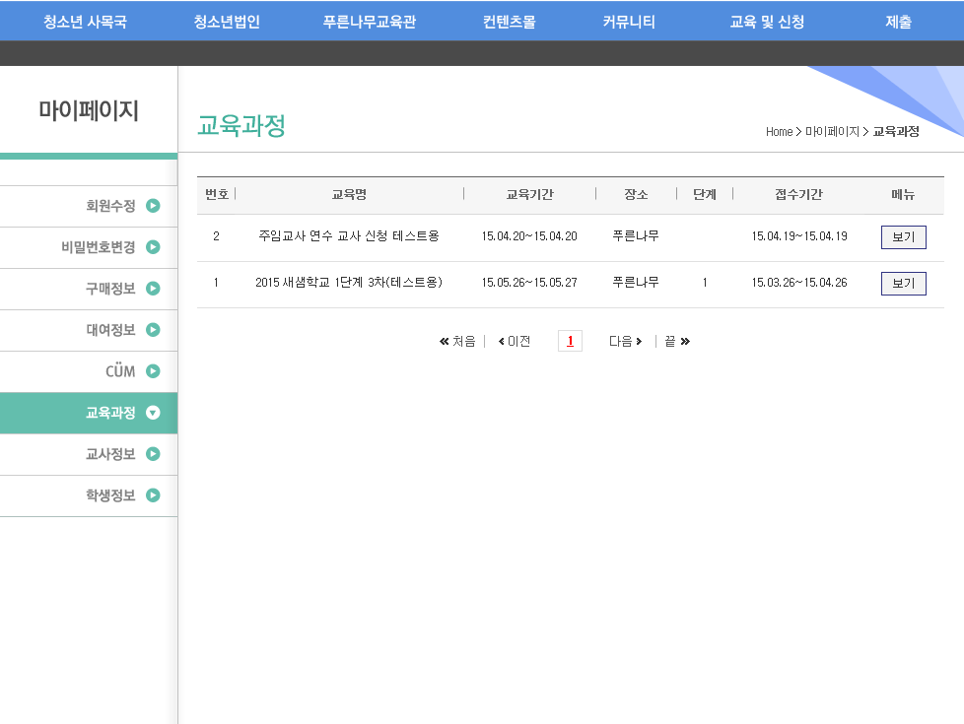

Slide 68
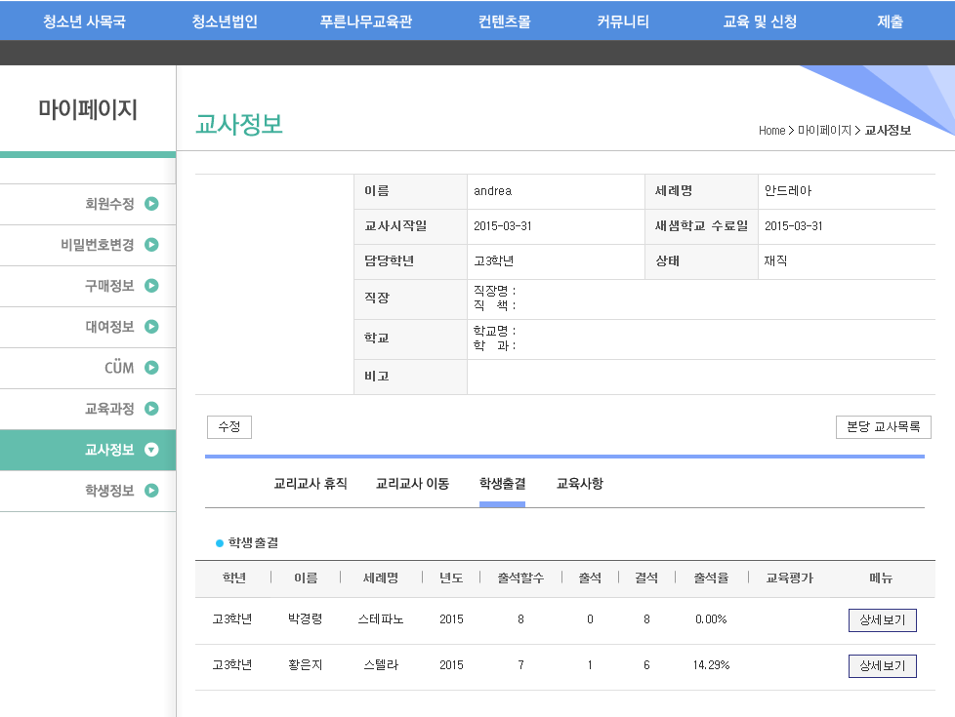

Slide 69
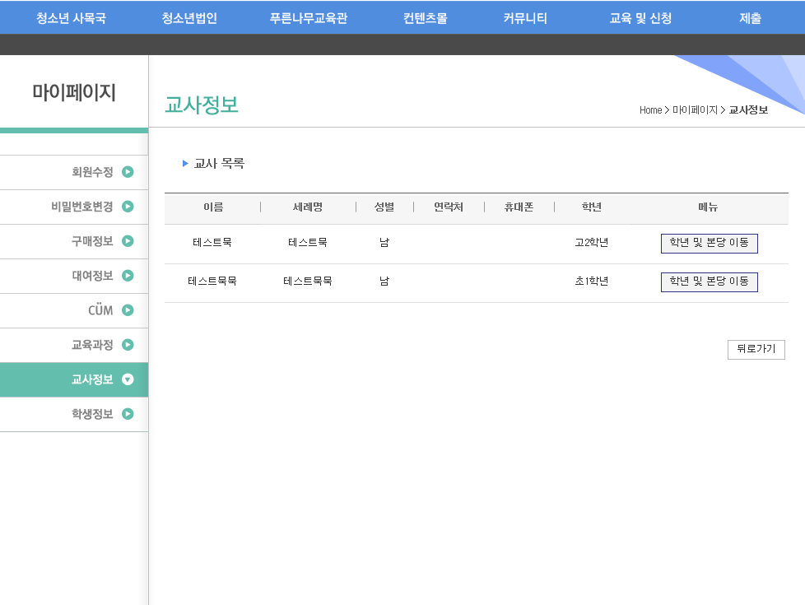

Slide 70
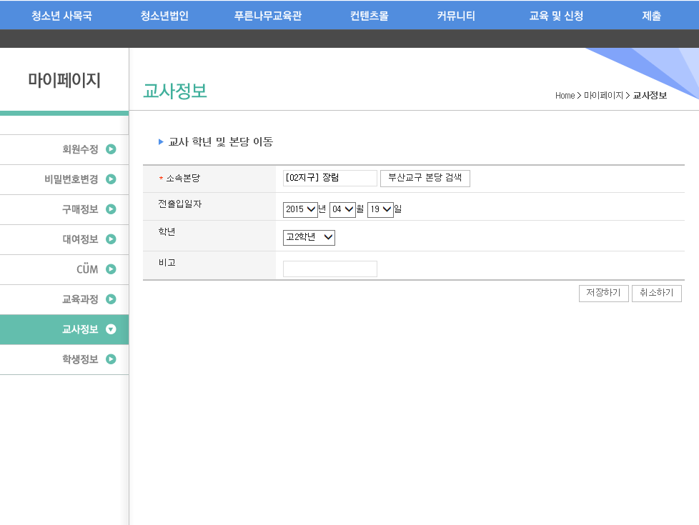

Slide 71
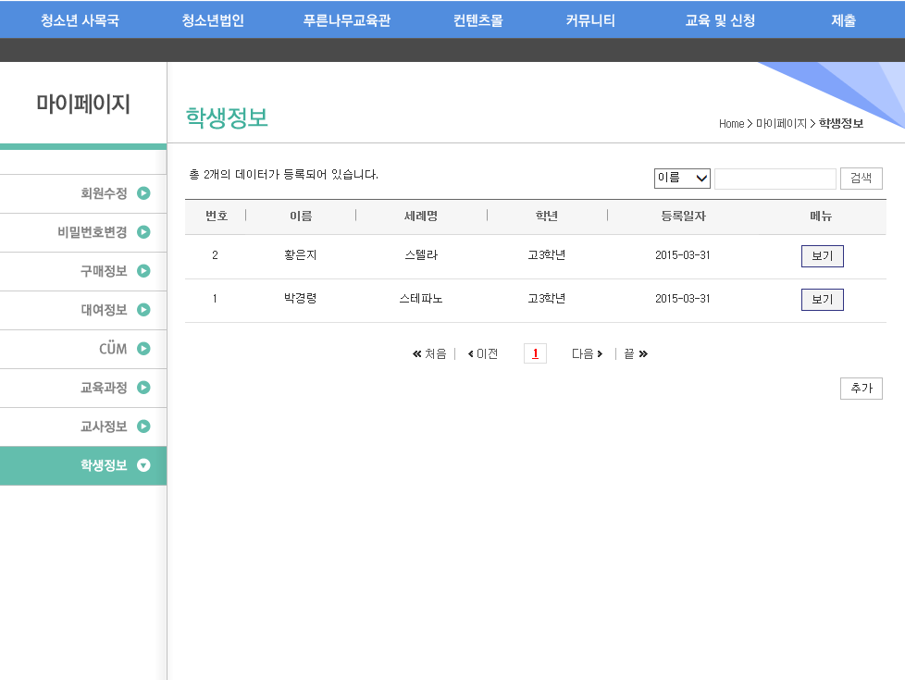

Slide 72
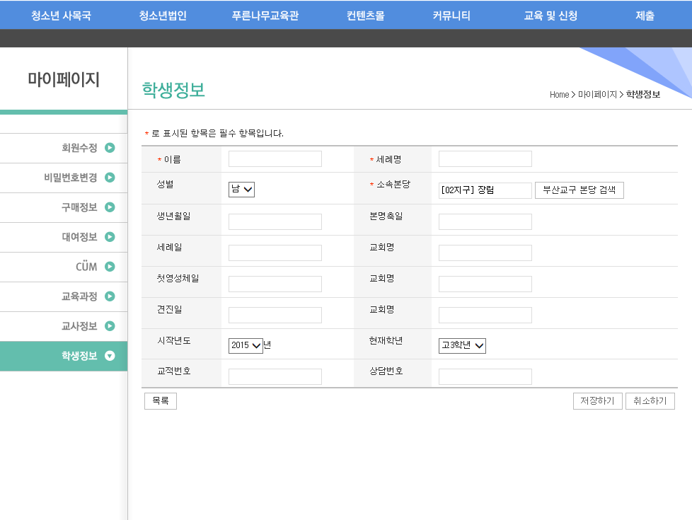

Slide 74
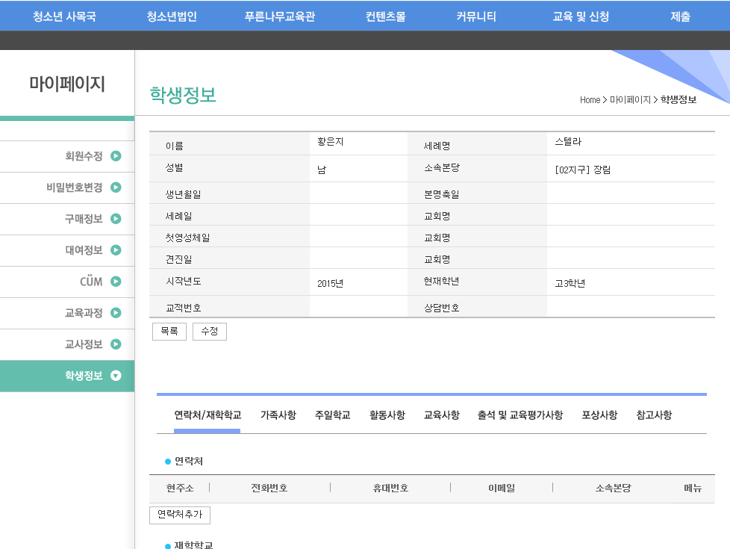

Slide 75
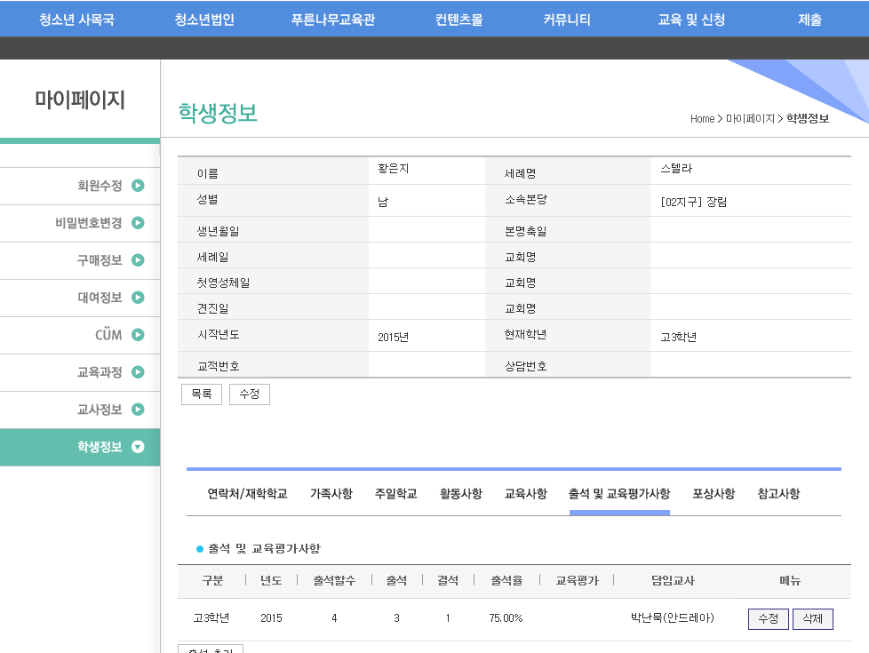

Slide 76
